Slide 1
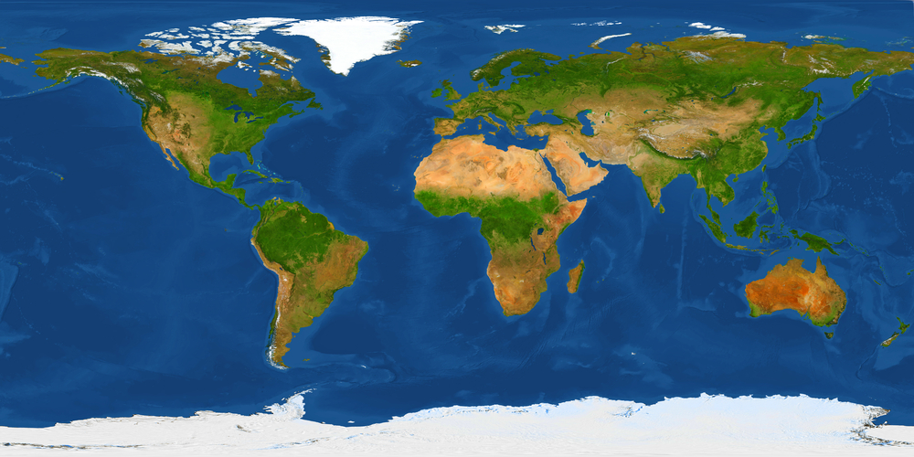
An Domhan Fisiciúil

Slide 2
Tá seacht n-ilchríoch ar domhan. An féidir leat na hilchríocha sin a ainmniú?
Tá cúig aigéan ann. An féidir leat iad a ainmniú?
An tAigéan Artach
Meiriceá Thuaidh
An Eoraip
An Áise
An tAigéan
Atlantach
An tAigéan
Ciúin
An tAigéan
Ciúin
An Afraic
Meiriceá Theas
An tAigéan
Indiach
An tAigéan
Atlantach
An Aigéine
An tAigéan Theas
Ainmnigh an t-aigéan atá amach ó chósta thiar Mheiriceá Thuaidh.
Ainmnigh an t-aigéan atá amach ó chósta thuaidh na hEorpa.
Ainmnigh an t-aigéan atá amach ó chósta thiar Mheiriceá Theas.
Ainmnigh an t-aigéan atá amach ó chósta thiar na hÉireann.
Ainmnigh an t-aigéan atá amach ó chósta thoir na hAfraice.
Ainmnigh an t-aigéan atá amach ó chósta theas na hÁise.
Ainmnigh an t-aigéan atá amach ó chósta thoir Mheiriceá Theas.
Antartaice

Slide 3
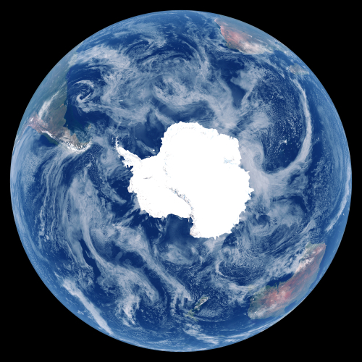
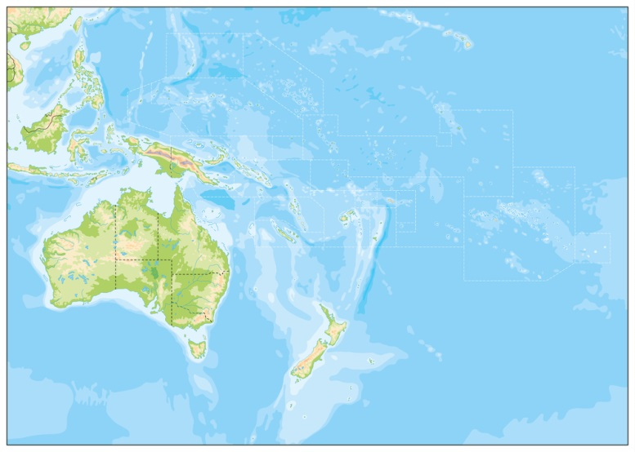
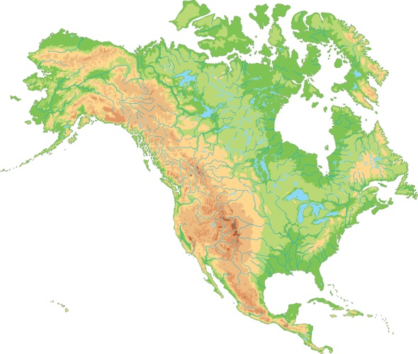
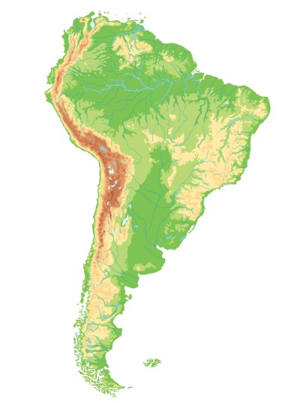
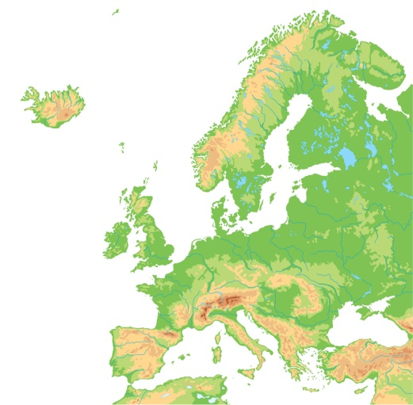
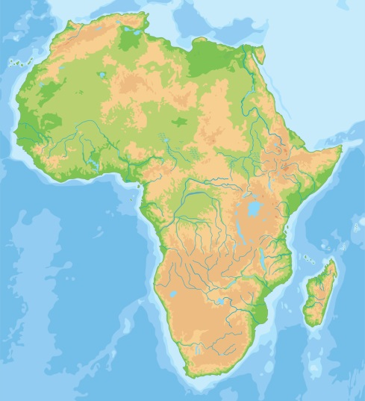
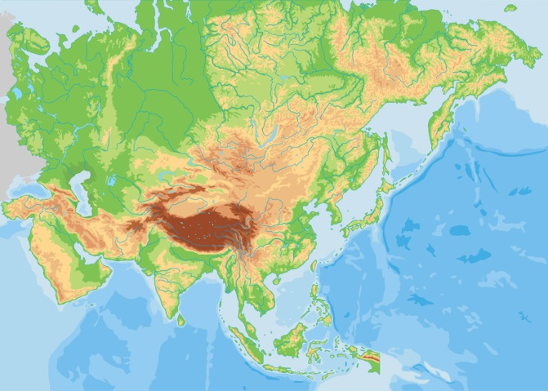
Cliceáil ar an ilchríoch ar mhaith leat foghlaim fúithi inniu.
Antartaice
An Aigéine
Meiriceá
Thuaidh
An Eoraip
Meiriceá
Theas
An Áise
An Afraic

Slide 4
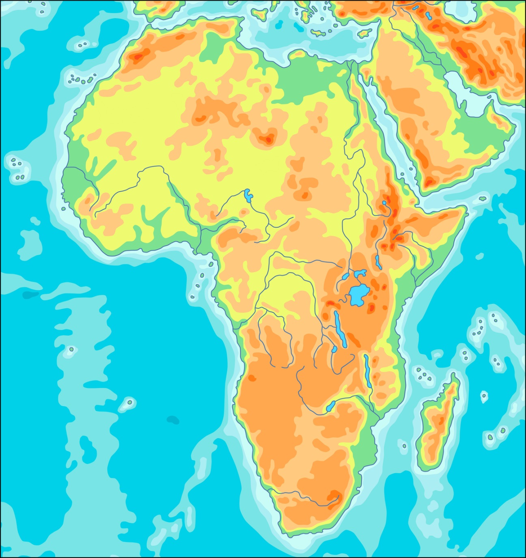
Ar ais
Cliceáil ar na ciorcail dhearga chun eolas a fháil ar roinnt de ghnéithe fisiciúla na hAfraice.
Is é an Sahára an fásach te is mó ar domhan. Tá beagnach trian de thalamh na hAfraice sa Sahára. Tá sé ar cheann de na réigiúin is teo ar domhan, agus is é 47°C an teocht is airde a taifeadadh ann.
An Mheánmhuir
Is í an Níl an abhainn is faide ar domhan. Tá sí 6673 km ar fad.
An Sahára
An Níl
Is é Loch Victoria an loch is mó san Afraic. Is é an dara loch fionnuisce is mó ar domhan é.
Loch Victoria
Sliabh Kilimanjaro
Is é Sliabh Kilimanjaro an sliabh is airde san Afraic. Is sa Tansáin atá sé, agus tá sé 5895 m ar airde.
An tAigéan Indiach
An tAigéan Atlantach
Madagascar
Is é Madagascar an t-oileán is mó san Afraic. Tá a lán ainmhithe neamhghnácha ann nach bhfaightear áit ar bith eile ar domhan.

Slide 5
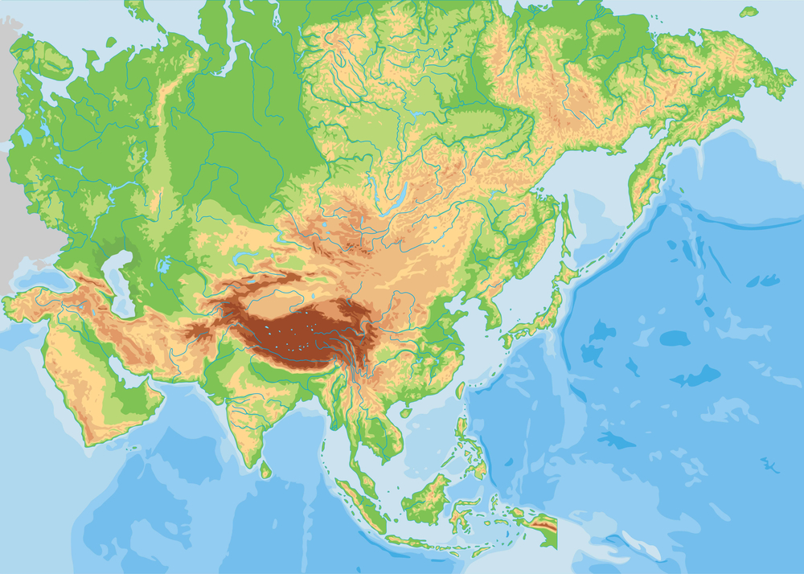
Ar ais
Cliceáil ar na ciorcail dhearga chun eolas a fháil ar roinnt de ghnéithe fisiciúla na hÁise.
Gaineamhlach fuar is ea Gaineamhlach Ghóibí murab ionann is mórán de ghaineamhlaigh eile an domhain. Tá cáil ar Ghaineamhlach Ghóibí as an eolas a bhailigh eolaithe ann maidir leis na dineasáir. Fuarthas go leor iontaisí tábhachtacha dineasár i nGaineamhlach Ghóibí.
Is é Loch Baikal an loch fionnuisce is mó ar domhan. Is sa Rúis atá sé.
Loch Baikal
Is sna Himiléithe atá a lán de na sléibhte is airde ar domhan, Sliabh Everest ina measc. Is é Sliabh Everest an sliabh is airde ar domhan. Tá sé 8848 m ar airde.
Gaineamhlach Ghóibí
Na Himiléithe
Is í an Iaing-tsí an abhainn is faide san Áise. Is sa tSín atá sí agus tá sí 6380 km ar fad. Is í an tríú habhainn is faide ar domhan í.
An Iaing-tsí
An tAigéan Ciúin
Boirneo
Is é Boirneo an t-oileán is mó san Áise. Tá a lán ainmhithe neamhghnácha ann nach bhfaightear áit ar bith eile ar domhan, an t-órang-útan Boirneoch, mar shampla.
An tAigéan Indiach

Slide 6
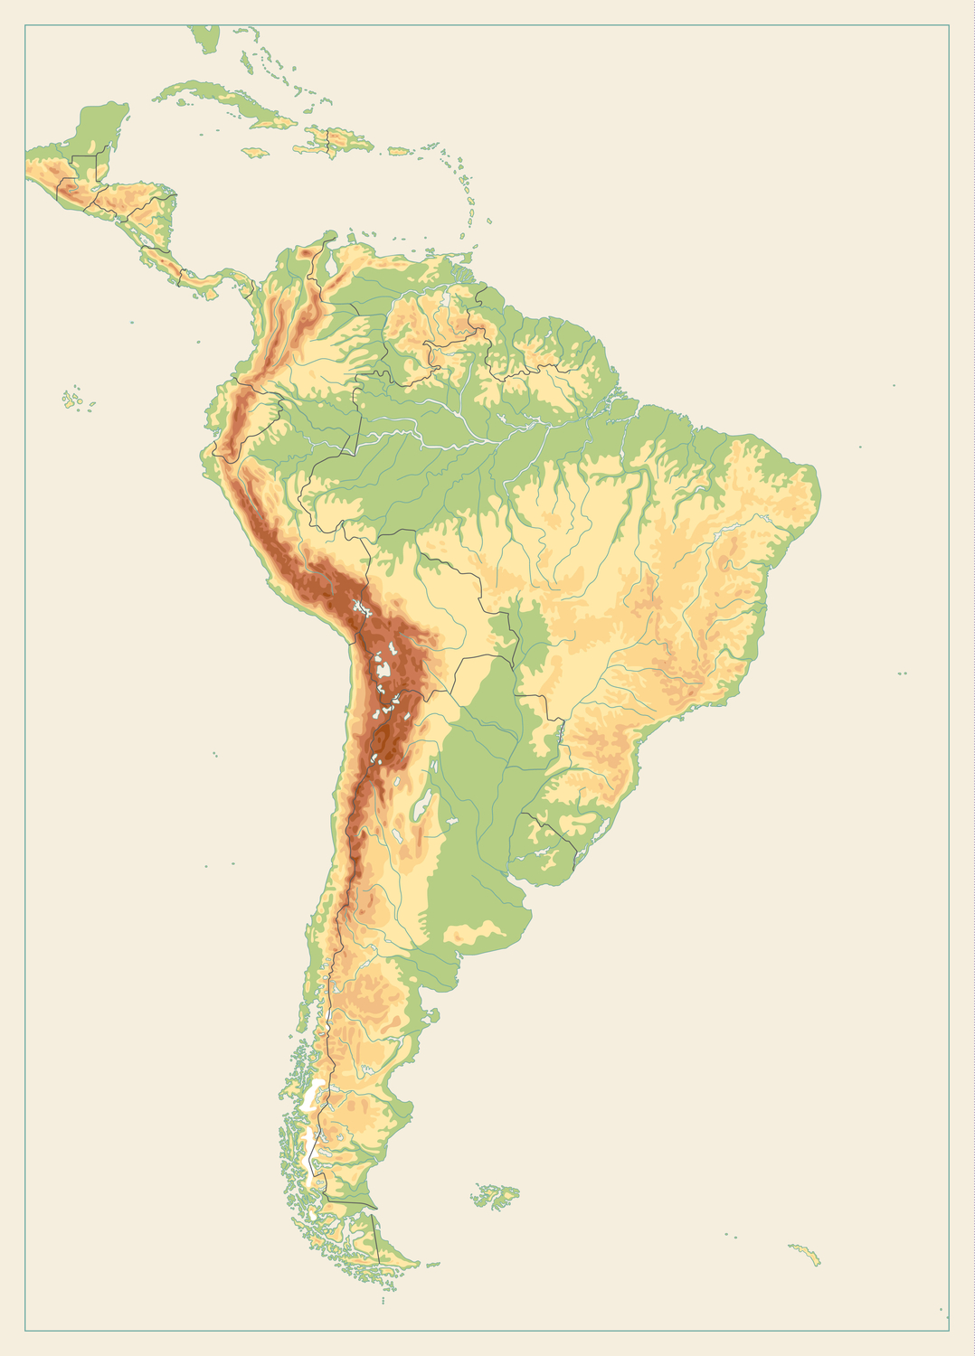
Ar ais
Cliceáil ar na ciorcail dhearga chun eolas a fháil ar roinnt de ghnéithe fisiciúla Mheiriceá Theas.
An tAigéan
Atlantach
Is í an Amasóin an abhainn is faide i Meiriceá Theas. Tá sí 6452 km ar fad. Tá an chuid is mó d’abhantrach na hAmasóine clúdaithe le foraois bháistí. Is í foraois bháistí na hAmasóine an fhoraois bháistí is mó ar domhan.
Is iad na hAindéis an sliabhraon is faide ar domhan. Tá siad 7242 km ar fad agus tá siad suite le hais imeall thiar Mheiriceá Theas.
An Amasóin
Na hAindéis
Loch Titicaca
Is é Loch Titicaca an loch is mó i Meiriceá Theas. Is é an loch mór is airde ar domhan é agus é suite 3810 m os cionn leibhéal na farraige.
An tAigéan
Ciúin
Is é Aconcagua an sliabh is airde i Meiriceá Theas. Tá sé 6960 m ar airde.
Aconcagua
An tAigéan
Atlantach
Gaineamhlach
na Patagóine
Is é Gaineamhlach na Patagóine an gaineamhlach is mó i Meiriceá Theas.

Slide 7
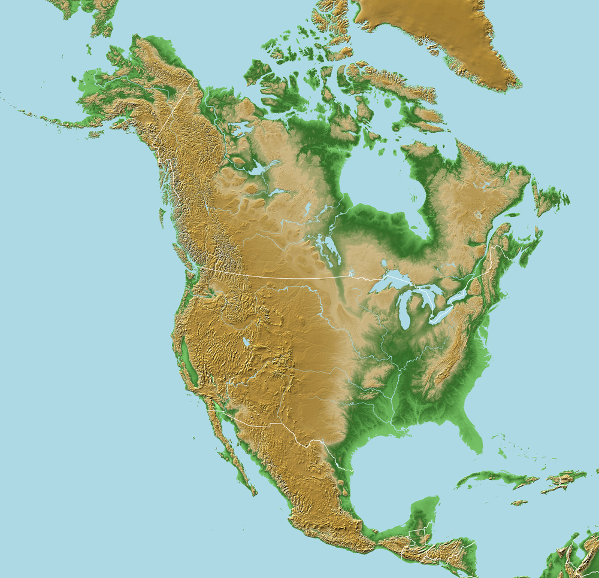
Ar ais
Cliceáil ar na ciorcail dhearga chun eolas a fháil ar roinnt de ghnéithe fisiciúla Mheiriceá Thuaidh.
An Ghraonlainn
Is í an Ghraonlainn an t-oileán is mó ar domhan nach ilchríoch é. Is críoch fhéinrialaitheach de chuid Ríocht na Danmhairge í an Ghraonlainn.
Is é Denali, nó Mount McKinley, an sliabh is airde i Meiriceá Thuaidh. Is in Alasca atá sé agus tá sé 6194 m ar airde.
Denali
An tAigéan Ciúin
Tá na Sléibhte Creagacha mar a bheadh cnámh droma Mheiriceá Thuaidh ann. Is iad an tríú sliabhraon is faide ar domhan iad agus tá siad 4800 km ar fad.
Tá cúig loch mhóra ceangailte le chéile ar an teorainn idir Stáit Aontaithe Mheiriceá agus Ceanada: Loch Superior, Loch Michigan, Loch Huron, Loch Erie agus Loch Ontario. Na Lochanna Móra a thugtar orthu agus tá siad trí oiread níos mó ná Éire ó thaobh achair de! Is é Loch Superior an loch is mó i Meiriceá Thuaidh.
Na Lochanna Móra
Na Sléibhte Creagacha
An tAigéan
Atlantach
Is é an Mississippi-Missouri an abhainn is faide i Meiriceá Thuaidh. Tá sé 5969 km ar fad.
An Mississippi-Missouri

Slide 8
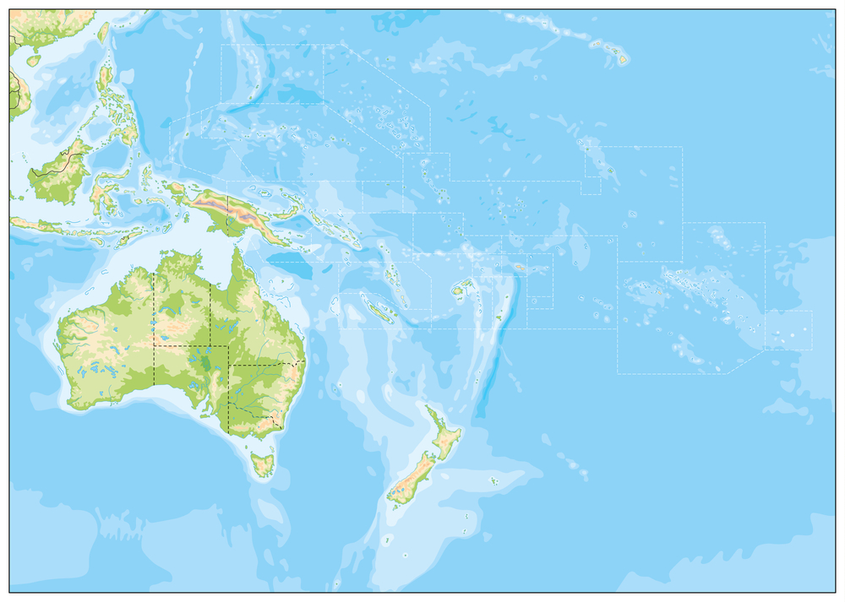
Ar ais
Cliceáil ar na ciorcail dhearga chun eolas a fháil ar roinnt de ghnéithe fisiciúla na hAigéine.
Is é Mount Wilhelm i Nua-Ghuine Phapua an sliabh is airde san Aigéine. Tá sé 4509 m ar airde. Timpeall 600 oileán ar fad atá i Nua-Ghuine Phapua.
Mount Wilhelm
An tAigéan Indiach
Is é Gaineamhlach Mór Victoria an gaineamhlach is mó san Aigéine. Fásach is ea cuid mhaith de cheantar lár na hAstráile. ‘Iargúil na hAstráile’ a thugtar ar an gceantar sin.
An Mhórsceir Bhacainneach
An tAigéan Ciúin
Gaineamhlach Mór Victoria
Is í an Mhórsceir Bhacainneach an sceir choiréil is mó ar domhan.
An Murray-Darling
Is é an Murray-Darling an abhainn is faide san Aigéine. Tá sé 3750 km ar fad.
Dhá oileán atá sa Nua-Shéalainn. Tá foraoisí, bolcáin agus foinsí teo ar an Oileán Thuaidh. Tá sléibhte agus oighearshruthanna ar an Oileán Theas.
An Nua-Shéalainn
An tAigéan Theas

Slide 9
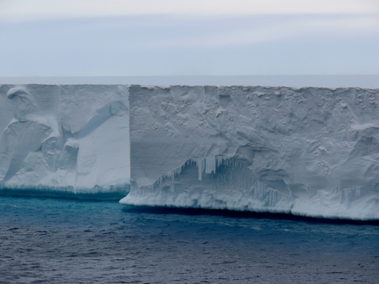
Ar ais
Cliceáil ar na ciorcail dhearga chun eolas a fháil ar roinnt de ghnéithe fisiciúla Antartaice.
Síneann an Leithinis Antartach i dtreo Mheiriceá Theas. Is í an Leithinis Antartach an t-aon áit in Antartaice nach mbíonn clúdaithe le hoighear i rith na bliana ar fad.
Tá Oighearshruth Lambert ar cheann de na hoighearshruthanna is mó ar domhan. Tá sé 85 km ar leithead agus timpeall 400 km ar fad.
Oighearshruth Lambert
An Leithinis Antartach
Is é an Pol Theas an pointe is faide ó dheas ar domhan.
An Pol Theas
Is é Oighearchlár Ross an t-oighearchlár is mó ar domhan. Tá sé beagnach chomh mór leis an bhFrainc! Thrasnaigh Roald Amundsen agus a fhoireann Oighearchlár Ross ar a mbealach go dtí an Pol Theas sa bhliain 1911.
Oighearchlár Ross
An tAigéan Theas
Tá Antartaice timpeallaithe ag an Aigéan Theas.

Slide 10
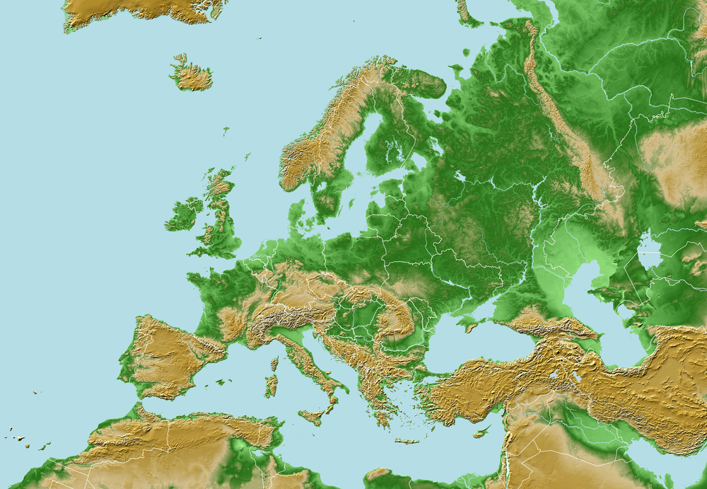
Ar ais
Cliceáil ar na ciorcail dhearga chun eolas a fháil ar roinnt de ghnéithe fisiciúla na hEorpa.
An tAigéan
Artach
Tá Sléibhte na hÚraile ar an teorainn idir an Áise agus an Eoraip.
Sléibhte na hÚraile
Is é Loch Ladoga an loch is mó san Eoraip. Is sa Rúis atá sé.
An tAigéan
Atlantach
Loch Ladoga
An Volga
Is í an Volga an abhainn is faide san Eoraip. Tá sí 3692 km ar fad.
Is í an Bhreatain Mhór an t-oileán is mó san Eoraip. Is ann atá Sasana, Albain agus an Bhreatain Bheag. Cuid den Ríocht Aontaithe is ea na tíortha sin.
An Bhreatain Mhór
Is é Elbrus an sliabh is airde san Eoraip. Tá sé 5642 m ar airde agus is i Sléibhte Cugais atá sé.
Elbrus
An Mheánmhuir

Slide 11
An féidir leat na cúig aigéan a ainmniú?
An féidir leat na hilchríocha a ainmniú?
DUL SIAR
2
An tAigéan Artach
Meiriceá Thuaidh
An Eoraip
An Áise
An tAigéan
Atlantach
3
An tAigéan
Ciúin
1
An Afraic
Meiriceá Theas
An tAigéan
Indiach
4
An Aigéine
5
An tAigéan Theas
Antartaice

Slide 12
Ainmnigh na sliabhraonta agus na sléibhte ar an léarscáil.
DUL SIAR
Sléibhte Cugais
Na Sléibhte Creagacha
Na Himiléithe
Sliabh
Kilimanjaro
Na hAindéis

Slide 13
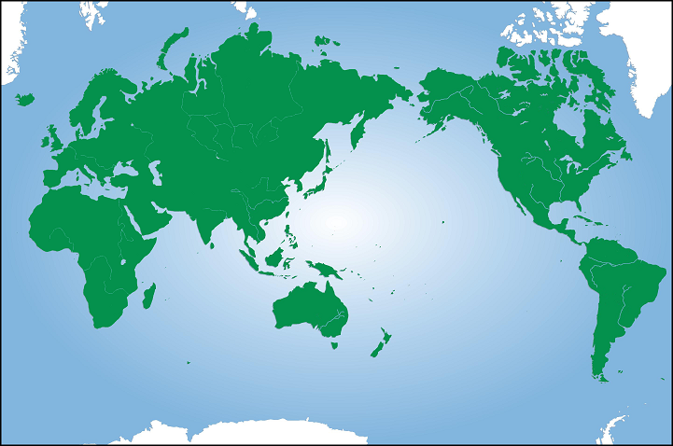
Ainmnigh na haibhneacha ar an léarscáil.
DUL SIAR
An Volga
An Mississippi-
Missouri
An Iaing-tsí
An Níl
An Amasóin

Slide 14
Gúgláil é!
Bain úsáid as Google Maps chun breathnú thart ar na hilchríocha.
Tuilleadh eolais:
https://www.dkfindout.com/us/earth/continents/
https://www.britannica.com/science/continent
https://www.kids-world-travel-guide.com/

Slide 15
Ealaín: Denis Baker, Christine Warner
Íomhánna eile: Shutterstock
Rinneadh gach iarracht teacht ar úinéir an chóipchirt i gcás na n‑íomhánna atá ar na sleamhnáin seo. Má rinneadh faillí ar aon bhealach ó thaobh cóipchirt de ba cheart d’úinéir an chóipchirt teagmháil a dhéanamh leis na foilsitheoirí. Beidh na foilsitheoirí lántoilteanach socruithe cuí a dhéanamh leis.
© Foras na Gaeilge, 2020
An Gúm, Foras na Gaeilge, 63-66 Sráid Amiens, Baile Átha Cliath 1

